Slide 2
Information
Make the Chemistry sexy – Ma.t.che.s.
September 2016 – August 2018

Slide 3
Gliederung
Was ist ERASMUS+
Was ist Ma.t.che.s.
Teilnahmevoraussetzung
Anmeldung / Erhebung

Slide 4
Was ist ERASMUS+ ?
Erasmus+ ist das Programm für Bildung, Jugend und Sport der Europäischen Union. In Erasmus+ werden die bisherigen EU-Programme für lebenslanges Lernen, Jugend und Sport sowie die europäischen Kooperationsprogramme im Hochschulbereich zusammengefasst.
Verschiedene Leitaktionen
Für Schulen interessant Leitaktion 2:
Partnerschaften von Organisationen, Einrichtungen und Initiativen zur Zusammenarbeit und Förderung von Innovation und zum Austausch guter Praxis.

Slide 5
Was ist ERASMUS+ ?
Innerhalb der Leitaktion 2:
Strategische Partnerschaften, an denen ausschließlich Schulen beteiligt sind (Strategische Schulpartnerschaften = bisherige COMENIUS-Schulpartnerschaften).
In Deutschland antragsberechtigt sind vorschulische Einrichtungen, öffentliche Schulen, staatlich anerkannte, staatlich genehmigte bzw. staatlich geförderte Schulen.

Slide 6
Was ist ERASMUS+ ?
Strategische Schulpartnerschaften
Finanzielle Förderung
Abhängig von der Dauer und der Art & Menge der Mobilitäten
Neu: Deckelung der Mobilitäten (Max. 100 pro Projekt)
-> bei unserem Projekt 20 / Schule (5 Partner)
Für Teilnehmer entstehen keine Reisekosten

Slide 7
Was ist ERASMUS+ ?
Strategische Schulpartnerschaften
Finanzielle Förderung
Vergabe der Förderung nach einem komplizierten und aufwendigen Antragsverfahren (es geht um viel Geld!)
Problem: Bekanntgabe der Ergebnisse erst kurz vor dem Projektstart (September 2016)

Slide 8
Was ist Ma.t.che.s ?
Ma.t.che.s. ist eine strategische Schulpartnerschaft
(=> soll eine strategische Schulpartnerschaft werden)
Ziel
Stärkung des naturwissenschaftlichen Unterrichts, insbesondere des Chemieunterrichts
Anwendung unkonventioneller Verfahren
Austausch von „best practise“ mit europäischen Partnern
Förderung von kultureller Akzeptanz und physischer Mobilität

Slide 9
Was ist Ma.t.che.s ?
Unsere Partner:

Slide 10
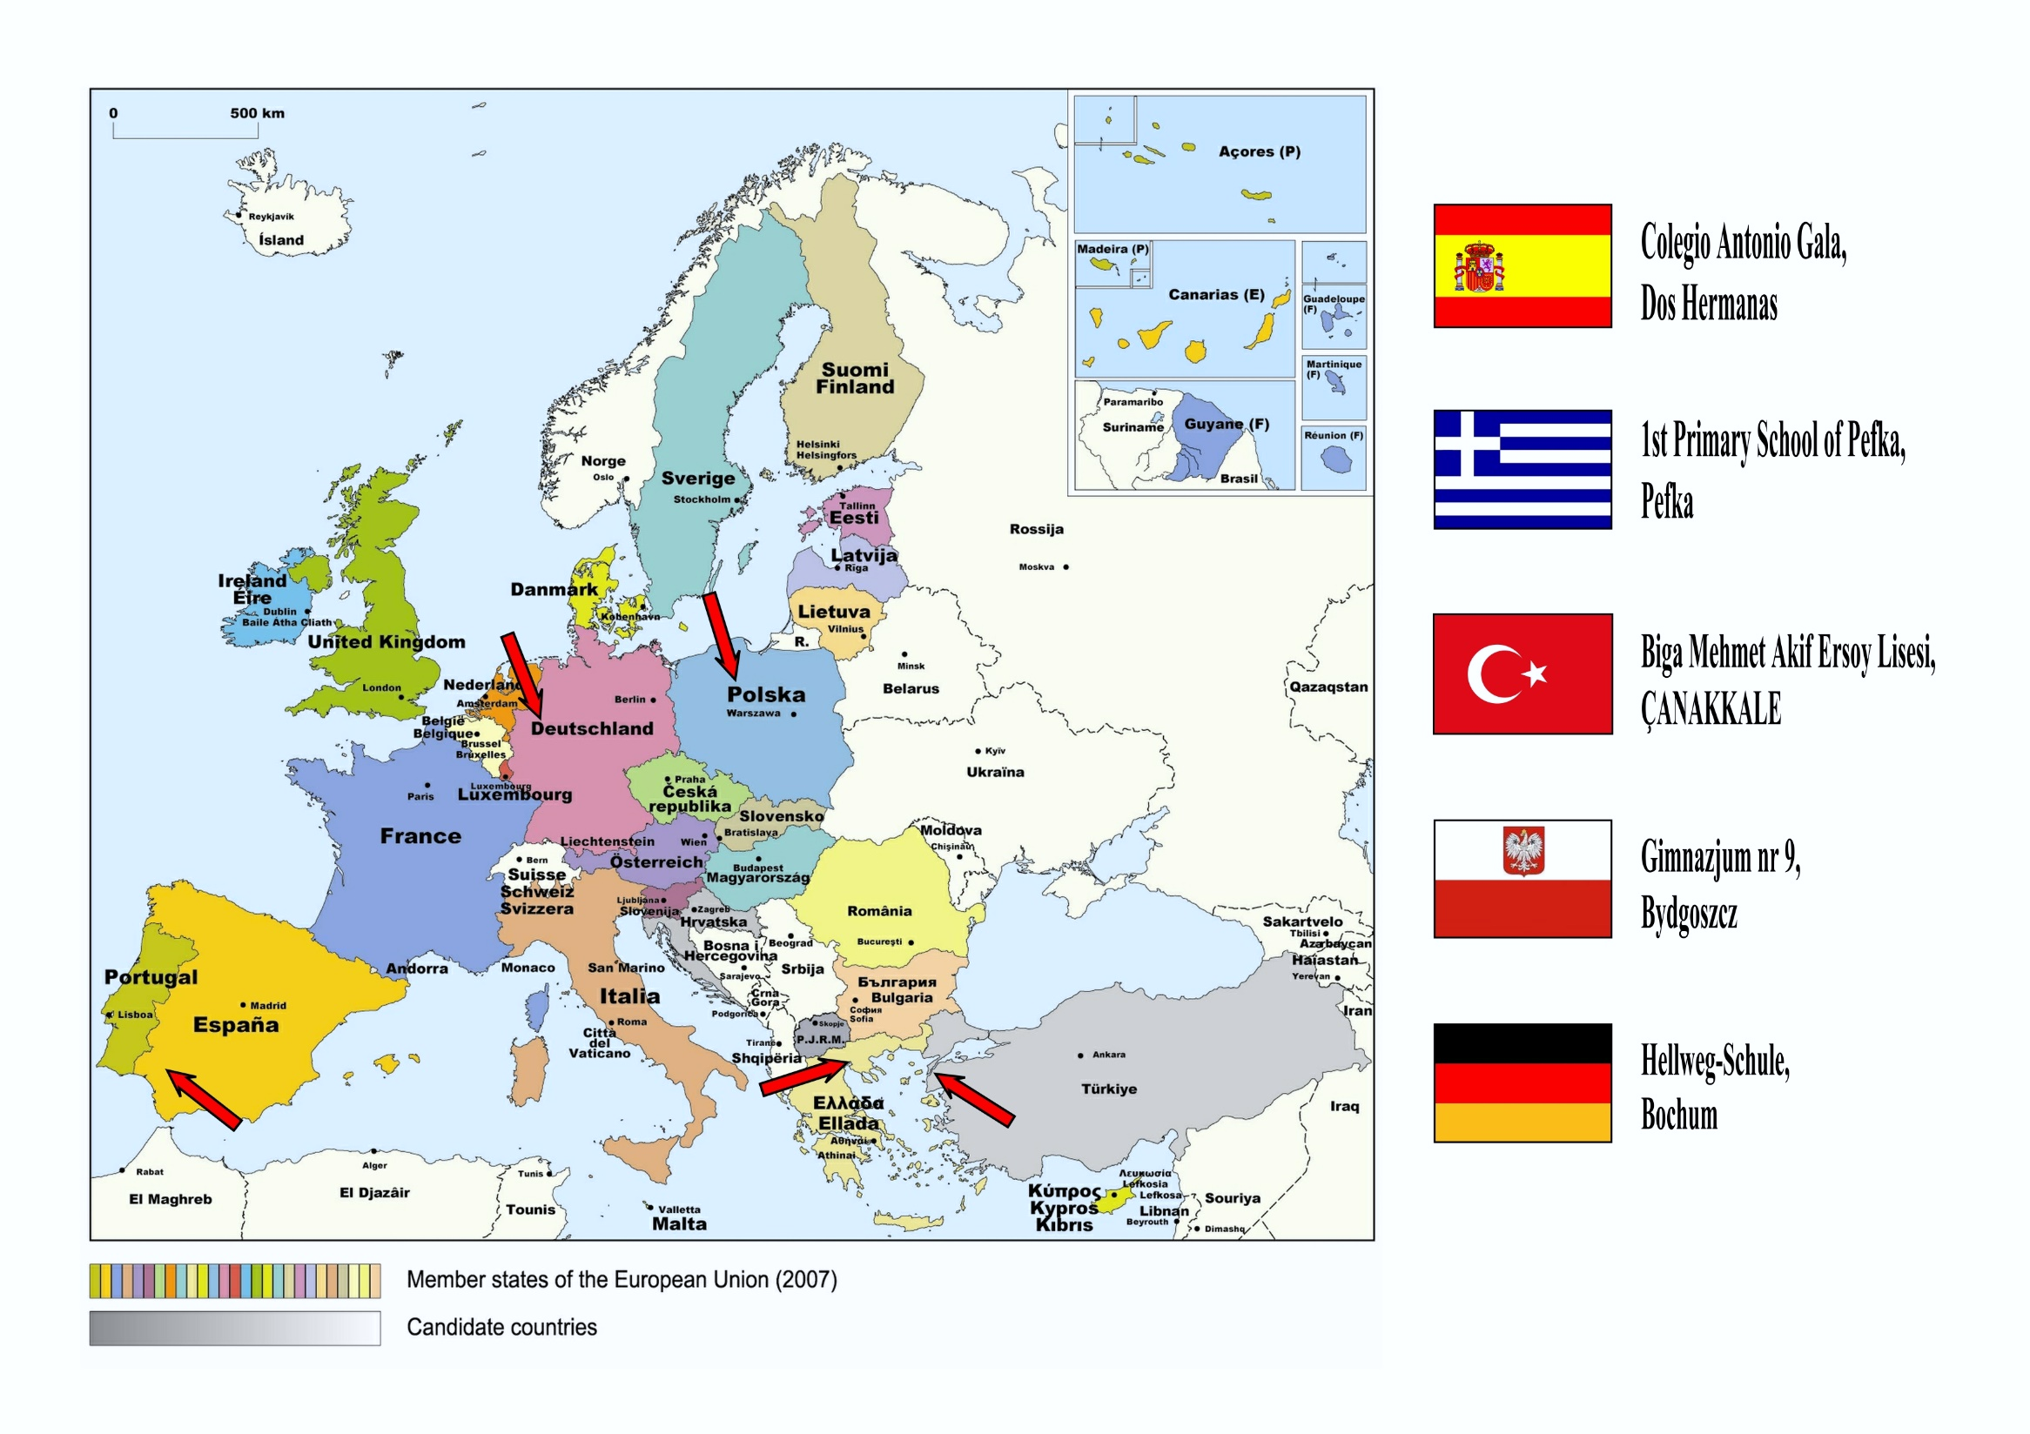
Was ist Ma.t.che.s ?

Slide 11
Was ist Ma.t.che.s ?
Grober zeitlicher Ablauf:
3 Phasen
Design, Durchführung und Auswertung einer Umfrage zur Attraktivität von Chemieunterricht
Planung, Durchführung und Bewertung von attraktiven chemierelevanten Vorhaben
Entwerfen von Arbeitsmaterial von Schülern für Schüler
Alle Handlungsprodukte werden in der Muttersprache und auf Englisch verschriftlicht sowie zum Download auf OER-Plattformen angeboten.

Slide 12
Was ist Ma.t.che.s ?
Grober zeitlicher Ablauf:
Hellweg-Schule, Bochum, Deutschland Oktober 2016
Biga Mehmet Akif Ersoy Anadolu Lisesi, Biga (Canakkale), Türkei Januar 2017
Gimnazjum nr 9 im. Powstancow Wielkopolskich, Bydgoszcz, Polen Mai 2017
1st Primary School of Pefka, Thessaloniki, Griechenland November 2017
Colegio Antonio Gala, Dos Hermanas, Spanien Juni 2018

Slide 13
Was ist Ma.t.che.s ?
Grober zeitlicher Ablauf:
Zwischen den sog. „internationale Lehr-, Lern- und Übungstreffen“ wird an den Projektzielen gearbeitet:
Vorbereitung der Treffen
Entwicklung von Ideen
Durchführung und Dokumentation von Aktionen
Erstellung des Materials für die Publikation

Slide 14
Wer kann Teilnehmen?
An den aktivitäten an der Hellweg-Schule kann jeder Schüler / jede Schülerin der Hellweg-Schule teilnehmen!!
Teilnahme an den einzelnen Veranstaltungen ist ausdrücklich erwünscht!!!
Aber: Zu jeder Partnerschule fahren nur 4 Schüler/Innen!

Slide 15
Wer kann Teilnehmen?
Systembedingt
Die Schüler/Innen müssen zu Projektbeginn in der siebten Klasse oder höher sein.
Es sollte die Bereitschaft zur Mitarbeit an der Verwirklichung der Projektziele auch außerhalb der Unterrichtszeit (jedoch nicht in den Ferien) bestehen.
Die Schüler/Innen unterstützen auch anderer Aktivitäten der Hellweg-Schule als Europa-Schule.

Slide 16
Wer kann Teilnehmen?
Erfahrungsbedingt
Schüler/Innen, die an einem Treffen im Ausland teilnehmen, erklären sich bereit, einen Gastschüler/In für die Dauer des Projekttreffens in Bochum (ca. 7 Tage) aufzunehmen.
Auch bei den Eltern mitreisender Schüler sollte eine grundsätzliche Bereitschaft zur Mitarbeit bestehen, z. B. als Fahrer bei Aktionen der Projektgruppe an außerschulischen Orten, als Helfer bei den größeren Projektveranstaltungen während des Treffens in Bochum u.v.m.

Slide 17
Wer kann Teilnehmen?
Juristisch
Die im Zusammenhang mit der Teilnahme am Projekt gemachten Fotos, Filmaufnahmen und Interviews in Rundfunk, Fernsehen, Werbung, Büchern, fotomechanischen Vervielfältigungen, Filme, Videos etc. dürfen ohne Vergütungsansprüche der Abgebildeten oder ihrer Erziehungsberechtigten genutzt werden.

Slide 18
Anmeldung
Jetzt möglich
=> Jedoch vorbehaltlich der Förderung durch die EU
Erhebungsbogen: Erleichtert Einteilung
E-Mail: Das Kommunikationsmittel der Wahl
-> für die Dauer des Projekts ist ein regelmäßige Kontrolle der e-mails unerlässlich (2-Tages-Intervall)
Ggf. Registration auf eTwinning
Im Ausland: Mobiltelefon (SMS), ggf. WhatsApp (Roaming!)

Slide 19
Anmeldung
Nach der Anmeldung:
Unbedingt eine e-mail an:
hscomenius@gmx.de
innerhalb der nächsten 3 Tage
Danach Zusendung von Formularen zur Datenerhebung im Word-Format. Diese ausgefüllt innerhalb von 4 Tagen zurück.

Slide 20
Anmeldung
Nach der Anmeldung:
Reisedokumente überprüfen!
Türkei! Reisepass nicht notwendig aber empfohlen!
Personalausweis oder Kinderausweis (Lichtbild!!)
Ggf.: Vollmachten, Befreiung von der Aufsichtspflicht etc..

Slide 21
Vielen Dank für Ihre Aufmerksamkeit!

